Slide 1
Measuring magnetic field texture in correlated electron systems under extreme conditions King Yau Yip,Kin On Ho,King Yiu Yu,Yang Chen,Wei Zhang,S. Kasahara,Y.Mizukami, T. Shibauchi,Y Matsuda,Swee K .Goh,Sen Yang SCIENCE 13 Dec 2019 Vol 366, Issue 6471 pp. 1355-1359 極限環境下における相関電子系中の磁場構造の測定
松川・谷口研究室 s0319007 上野智也

Slide 2
相関電子系とは何か

Slide 3
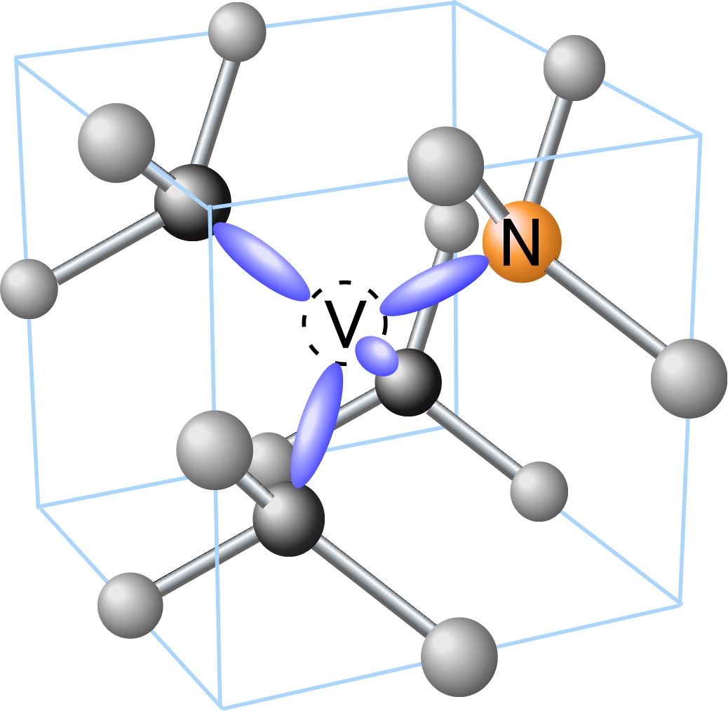
ダイヤモンド窒素空孔中心
ダイヤモンド結晶中の複合欠陥の一つであり、不純物原子である窒素と空孔が隣り合うことで形成される原子レベルの構造体。
分裂した電子スピン準位を持ち、その利用によって高感度な計測が可能となる。
N:窒素 V:空孔 そのほか:炭素
図1:ダイヤモンド窒素空孔中心の構造
引用元
http://mizuochilab.kuicr.kyoto-u.ac.jp/research.html
Notes:
今回の研究で用いられる磁場センサとしてダイヤモンド窒素空孔中心というものがある。
これは「物理と化学とにまたがる学際領域」において大きな注目を集めている。
ダイヤモンド窒素空孔中心とは、図1に示す通り、ダイヤモンドの結晶中で本来は炭素がなくてはいけないところに窒素が置き換わり、その隣に空孔がある複合欠陥ののことを言う。

Slide 4
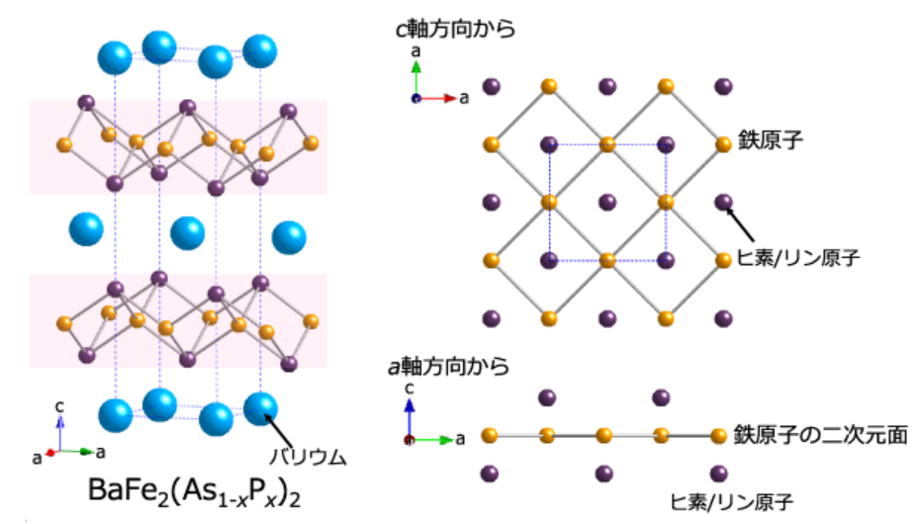
BaFe₂(As1-xPx)₂について
・第II種超伝導体
・ピンク色の部分で超伝導が起こる
図2: BaFe₂(As1-xPx)₂の構造
引用元 http://www.spring8.or.jp/ja/news_publications/press_release/2012/120621/
Notes:
今回の研究で使用されている超伝導体BaFe2(As1-xPx)2について説明する。
ピンク色のところは銅酸化物系でいうCuO2面に対応する。
ヒ素が でリンが である。

Slide 5
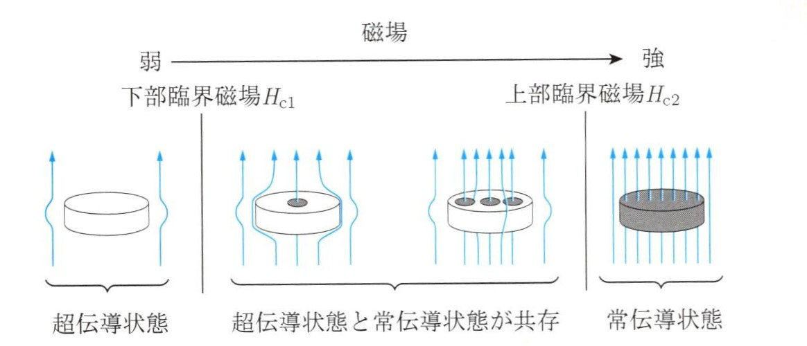
第II種超伝導体の臨界磁場
引用元:矢口裕之著 「初歩から学ぶ固体物理学」講談社 2017年 p271
超伝導体を磁場が貫いている状態のことを渦糸状態という
Notes:
第二種超伝導体の臨界磁場について復習する。
超伝導体は超伝導状態になると試料内部に磁場を侵入させない完全反磁性の状態となる。
第I種超伝導体は真ん中のところが無く、一気に完全反磁性となる。

Slide 6
ゼーマン分裂

Slide 7
実験方法
試料
大きさ
高圧容器
モアッサナイトアンビルセル

Slide 9
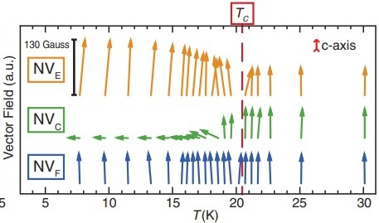
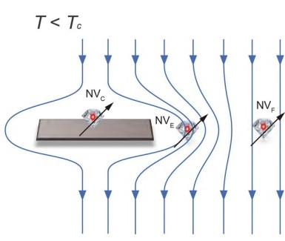
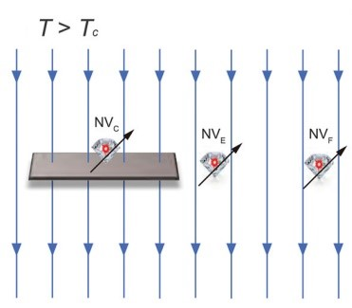
結果:磁場の超伝導転移による変化

Slide 10
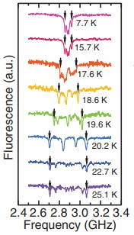
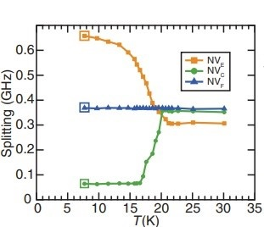
結果：ゼーマン分裂の温度による変化

Slide 11
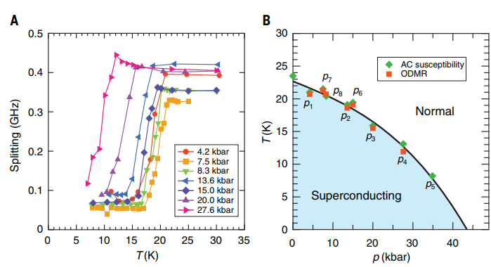
結果:BaFe₂(AS0.59P0.41)₂の温度-圧力相図

Slide 12
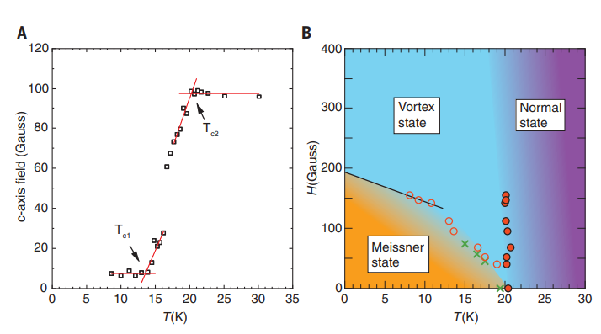
結果: BaFe₂(AS0.59P0.41)₂の下部臨界磁場Hc1(T)と上部臨界磁場Hc2(T)の測定

Slide 13
まとめ
ダイヤモンド窒素空孔中心は
高分解能を持つ(100nm未満)
優れた磁場感度を持つ(数マイクロテスラ/√Hz)
極低温高圧下(極限状態)に耐えうる(数K、60GPa≃60万気圧)
圧力セル内で使用できる
非侵襲的かつ非接触の方法である
局所電場や機械的歪みなど、他の物理パラメータに敏感である
という特徴を持ち、これは強相関系の量子力学で強力なツールとなる。

Slide 14
参考文献
京都大学化学研究所無機フォトニクス材料領域水落研究室
URL:http://mizuochilab.kuicr.kyoto-u.ac.jp/research.html
鉄原子を含む高温超伝導体の仕組みを解くカギ「電子のネマティック液晶状態」を発見 spring8
URL:http://www.spring8.or.jp/ja/news_publications/press_release/2012/120621/
矢口裕之著 「初歩から学ぶ固体物理学」講談社 2017年
北岡良雄著 「共鳴型磁気測定の基礎と応用」 内田老鶴圃 2014年

